Slide 1
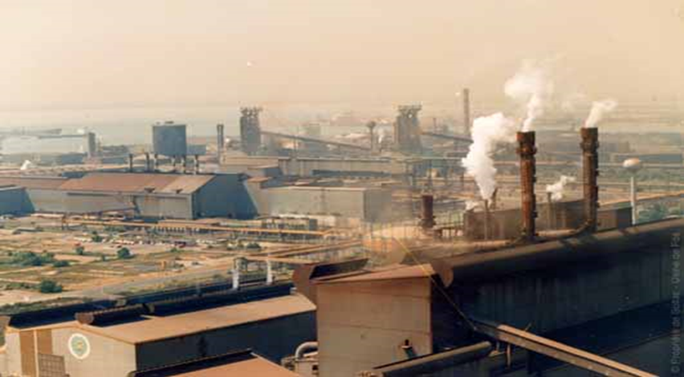

PPZ
Train à bandes (TAB)
Plan de Prévention Zone Train à Bandes
04.42.47.28.59

Slide 2
COVID 19
Plan de Prévention Zone Train à Bandes
04.42.47.28.59

Slide 3
Les règles applicables à compter du 1er février 2023
Dans le contexte épidémiologique voici les règles à adopter à partir du 1 er février 2023:
Les personnes positives au Covid ne sont plus dans l'obligation de s'isoler.
Deux possibilités:
Si son état de santé nécessite un arrêt, le salarié doit contacter son médecin traitant. Les arrêts de travail dérogatoires, sans jour de carence pour les personnes testées positives, sont abandonnées.
Si son état de santé le permet, le salarié peut continuer à travailler. Si son poste le permet, le télétravail peut être envisagé en accord avec son manager. Si le salarié est présent sur site, le port du masque est obligatoire pendant 7 jours après l'apparition des symptômes.
Les anciennes règles Covid mises en place sont supprimées.
Restons vigilants au moindre doute
En dépit de ces allégements de mesures, nous devons tous rester vigilants et continuer à adopter un comportement responsable, en appliquant les gestes simples de prévention (port du masque lorsqu'on a un doute, lavage des mains, aération des locaux lorsque cela est possible...)

Slide 4
PPZ Train à bandes
Plan de Prévention Zone Train à Bandes
04.42.47.28.59

Slide 5
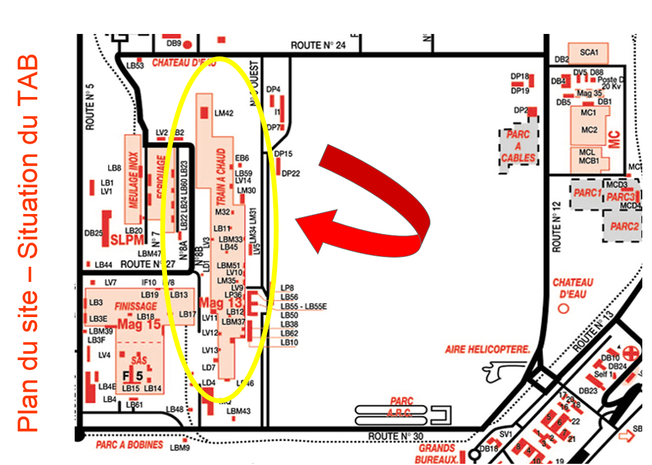
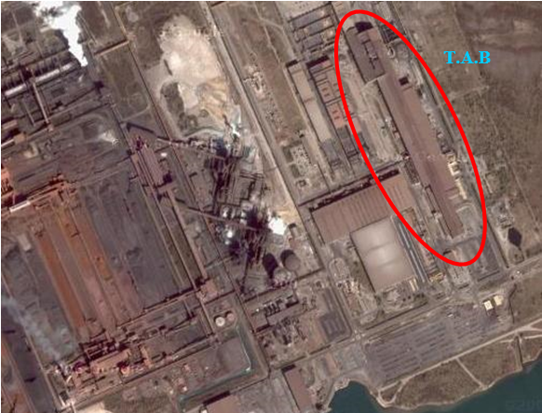
PLAN DU SITE DU TRAIN A BANDES
Plan de Prévention Zone Train à Bandes
04.42.47.28.59

Slide 6
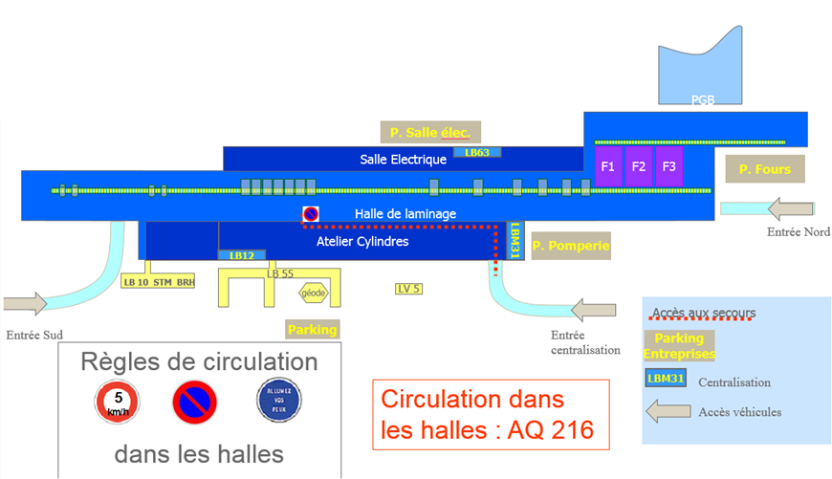
ACCES DANS LES BATIMENTS DU TRAIN A BANDES
L’accès des véhicules ou engins à l’intérieur des bâtiments du TAB, ainsi que les transports ou manutentions de pièces ou matériels, dans le cadre de travaux faisant l’objet d’un Plan de Prévention Spécifique (PPS), doivent respecter le plan de circulation défini sur le schéma suivant
Règles pour la circulation à l’intérieur de la halle de laminage ainsi que l’atelier cylindres:
Limitation de la vitesse à 5km/h
Allumage des feux de codes + warning ou gyrophares + avertisseur sonore de recul
Stationnement : Sauf pour la dépose du matériel et du personnel
Respecter la signalisation (feux et panneaux)
Plan de Prévention Zone Train à Bandes
04.42.47.28.59

Slide 7
REGLE – VEHICULE ET CONDUITE TRAIN A BANDES
Règle en vigueur au TAB : Il est obligatoire, pour toute manœuvre de « demi-tour » ou de « marche arrière » pour un véhicule de plus de 3,5 tonnes, en l'intérieur, qu'un accompagnement par une personne d’ArcelorMittal ou d’une entreprise extérieure soit assuré à pied pendant ces opérations.
Cette règle va permettre de garantir la sécurité et la bonne conduite des manœuvres sur le secteur.
Plan de Prévention Zone Train à Bandes
04.42.47.28.59

Slide 8
Exigences véhicules industriels
Plan de Prévention Zone Train à Bandes
04.42.47.28.59

Slide 9
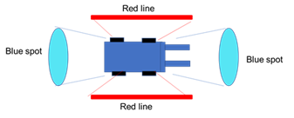
Exigences – véhicules industriels
1 – Alarmes de ceinture de sécurité pour tous les véhicules industriels - ils doivent être équipés d’une alarme qui sonne automatiquement quand la ceinture de sécurité n’est pas mise. Système anti-démarrage obligatoire pour répondre au FPS.
2- Détection piétons :
-> Pour les véhicules industriels – ils doivent être équipés d’un système de détection piétons (Blaxstair ou Luis Technology), capable de détecter un piéton en marche arrière.
-> Pour les véhicules avec visibilité réduite du conducteur comme les chariots - ils doivent être équipés, en plus d’un système de détection de proximité capable de détecter un piéton (ou un obstacle) sur le devant délais (T2-2024). Si besoin (à évaluer dans une analyse des risques), dans les angles et côtés du véhicule.
3- Alarme de frein de parking – pour tous les véhicules industriels – ils doivent être équipés avec une alarme de frein de parking audible qui sonne automatiquement si le chauffeur quitte le véhicule sans mettre le frein de parking.
4 – Blue spot – La totalité des chariots doivent être équipé de 2 blue-spots minimum à l’avant et à l’arrière (chariot possédé, loué ou en leasing)
5 – Red lines – tous les chariots doivent être équipés de red lines latérales (T1-2024).
Les arclines sont en options mais fortement recommandées!

Slide 10
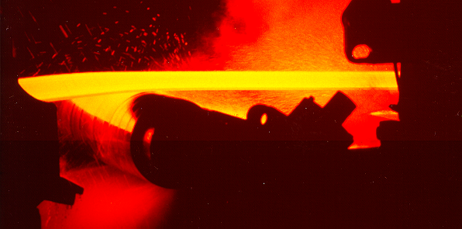
Laminage à chaud: SCHEMA DU PRINCIPE DU TAB
LE SEMI-PRODUIT
LA BRAME
1250 °C
FOURS A BRAMES
Passage de la bande entre 2 cages finisseuses
BANDE
PRESSE A BRAMES
(diminution de la largeur)
DEGROSSISSEUR 5 CAGES (diminution de l’épaisseur / largeur)
BRAME --------------------→ EBAUCHE
(3 cages duo - 2 cages quarto)
FINISSEUR 7 CAGES (diminution de l’épaisseur)
EBAUCHE --------------------→ BANDE
BOBINEUSE (diminution de l’épaisseur)
BANDE --------------------→ BOBINE
Plan de Prévention Zone Train à Bandes
04.42.47.28.59

Slide 11
Alerte POI
Plan de Prévention Zone Train à Bandes
04.42.47.28.59

Slide 12
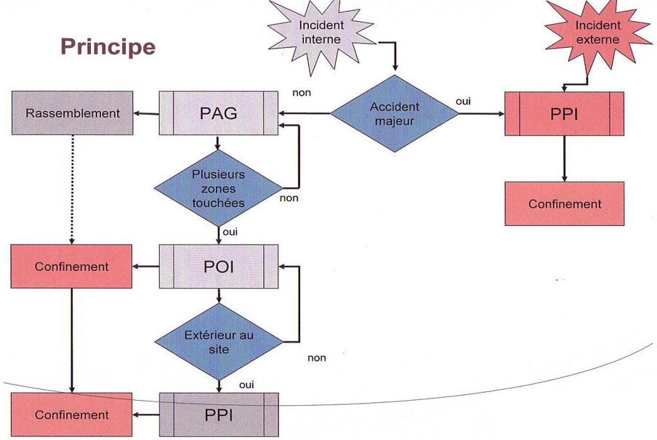
PLAN D’OPERATION INTERNE ET
PLAN PARTICULIER D’INTERVENTION
Plan de Prévention Zone Train à Bandes
04.42.47.28.59

Slide 13
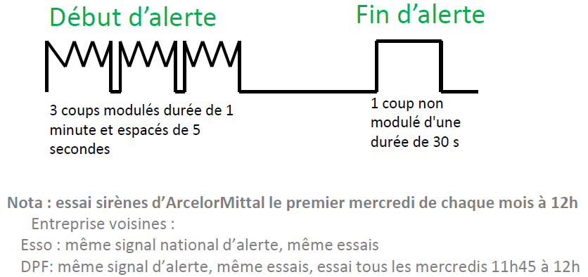
SIRENES PPI / SIGNAL NATIONAL D’ALERTE
Le point de rassemblement POI est LB55 nord avec pour consigne de commencer à remplir la salle Ste Victoire
Plan de Prévention Zone Train à Bandes
04.42.47.28.59

Slide 14
Procédure de confinement (alerte POI)
P. Salle élec.
Salle Electrique
F1
F2
F3
LB63
P. Fours
B8
B9
B7
B6
Halle de laminage
B4/B5
Atelier Cylindres
LBM31
Entrée Nord
P. Pomperie
LB12
LB 10 STM BRH
LB 55
géode
LV 5
Accès aux secours
Entrée
centralisation
Parking
Entreprises
Les entreprises extérieures présentes en salle électrique rejoignent le LB63 pour un recensement (parcours recommandé représenté par les flèches vertes). Une fois le recensement fait, elles doivent se diriger vers le bâtiment LB55 (flèches rouges).
Celles occupées sur la ligne de laminage rejoignent le LB55 Nord par le LB12. (parcours recommandé représenté par les flèches rouges)
Celles occupées à l’extérieur rejoignent le LB55 Nord.
LBM31
Centralisation
Accès véhicules
Plan de Prévention Zone Train à Bandes
04.42.47.28.59

Slide 15
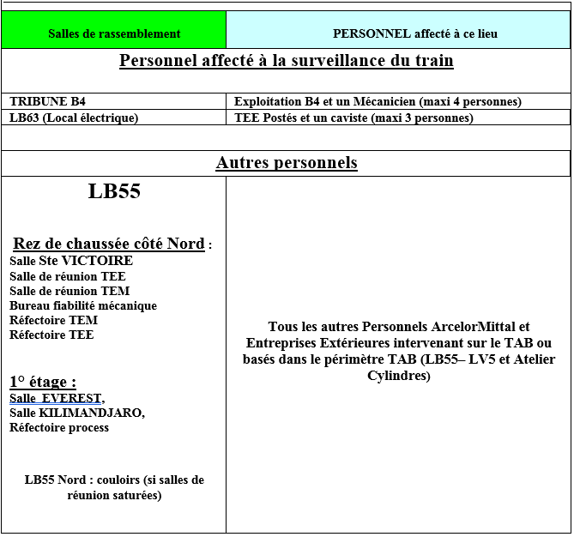
Salles de rassemblement: En cas de POI ou de PPI
Plan de Prévention Zone Train à Bandes
04.42.47.28.59

Slide 16
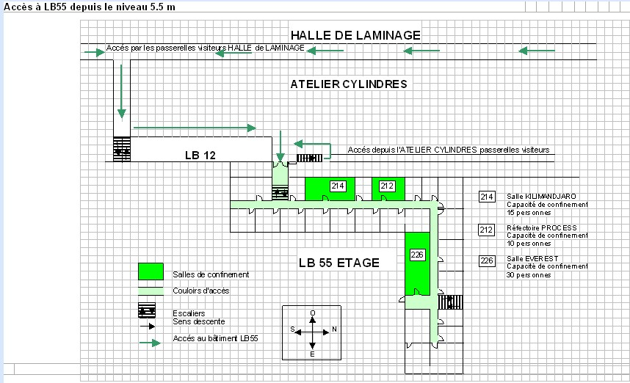
Salles de confinement LB55 étage
Plan de Prévention Zone Train à Bandes
04.42.47.28.59

Slide 17
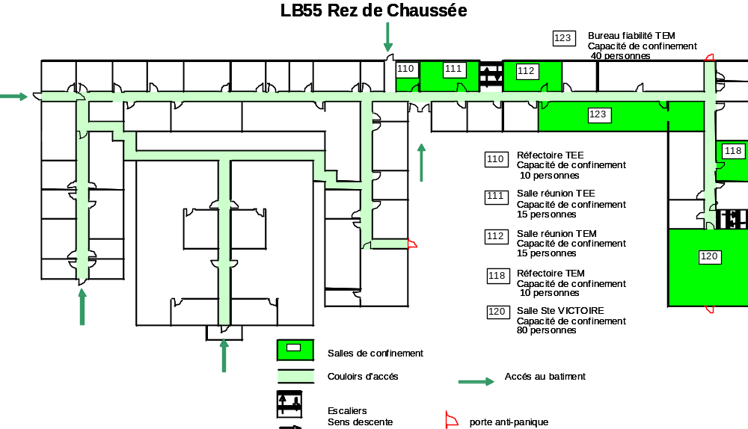
Salles de confinement LB55 RdC
Plan de Prévention Zone Train à Bandes
04.42.47.28.59

Slide 18
Alerte incendie
Plan de Prévention Zone Train à Bandes
04.42.47.28.59

Slide 19
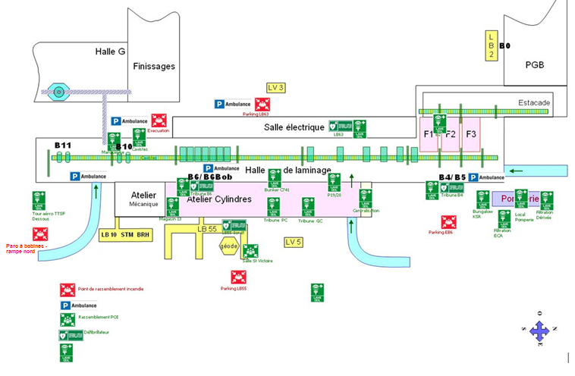
POINTS DE RASSEMBLEMENT INCENDIE - ARRET AMBULANCE EN CAS D’INCIDENT OU D’ACCIDENT - IMPLANTATION DES DEFIBRILLATEURS – IMPLANTATION DES LAVE ŒIL -
NUMEROS UTILES / CONTACT
Infirmerie | 3769
Infirmerie (secrétariat) | 2166
Pompiers | 3131
Sécurité | 3745
PC GIP | 3255
Appel des secours (Ambulance/ Incendie) au 3131 d'un Tel fixe ou au 04.42.47.31.31 d'un portable
Plan de Prévention Zone Train à Bandes
04.42.47.28.59

Slide 20
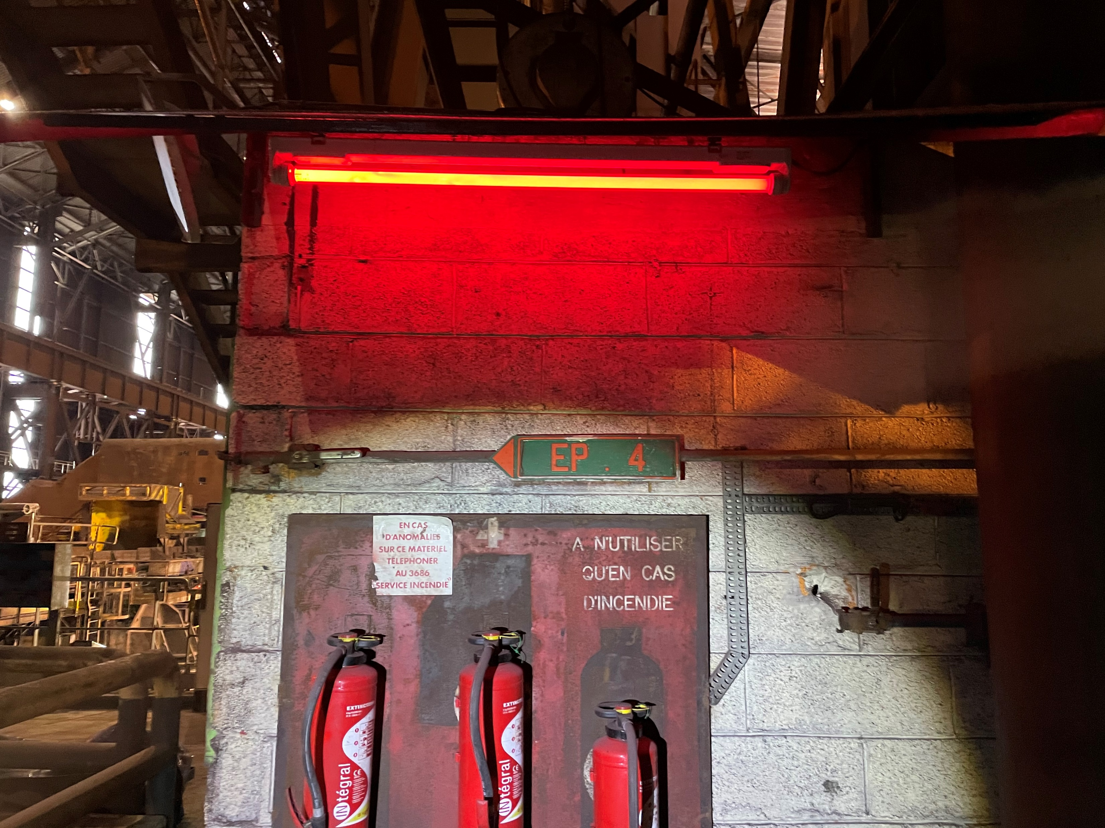
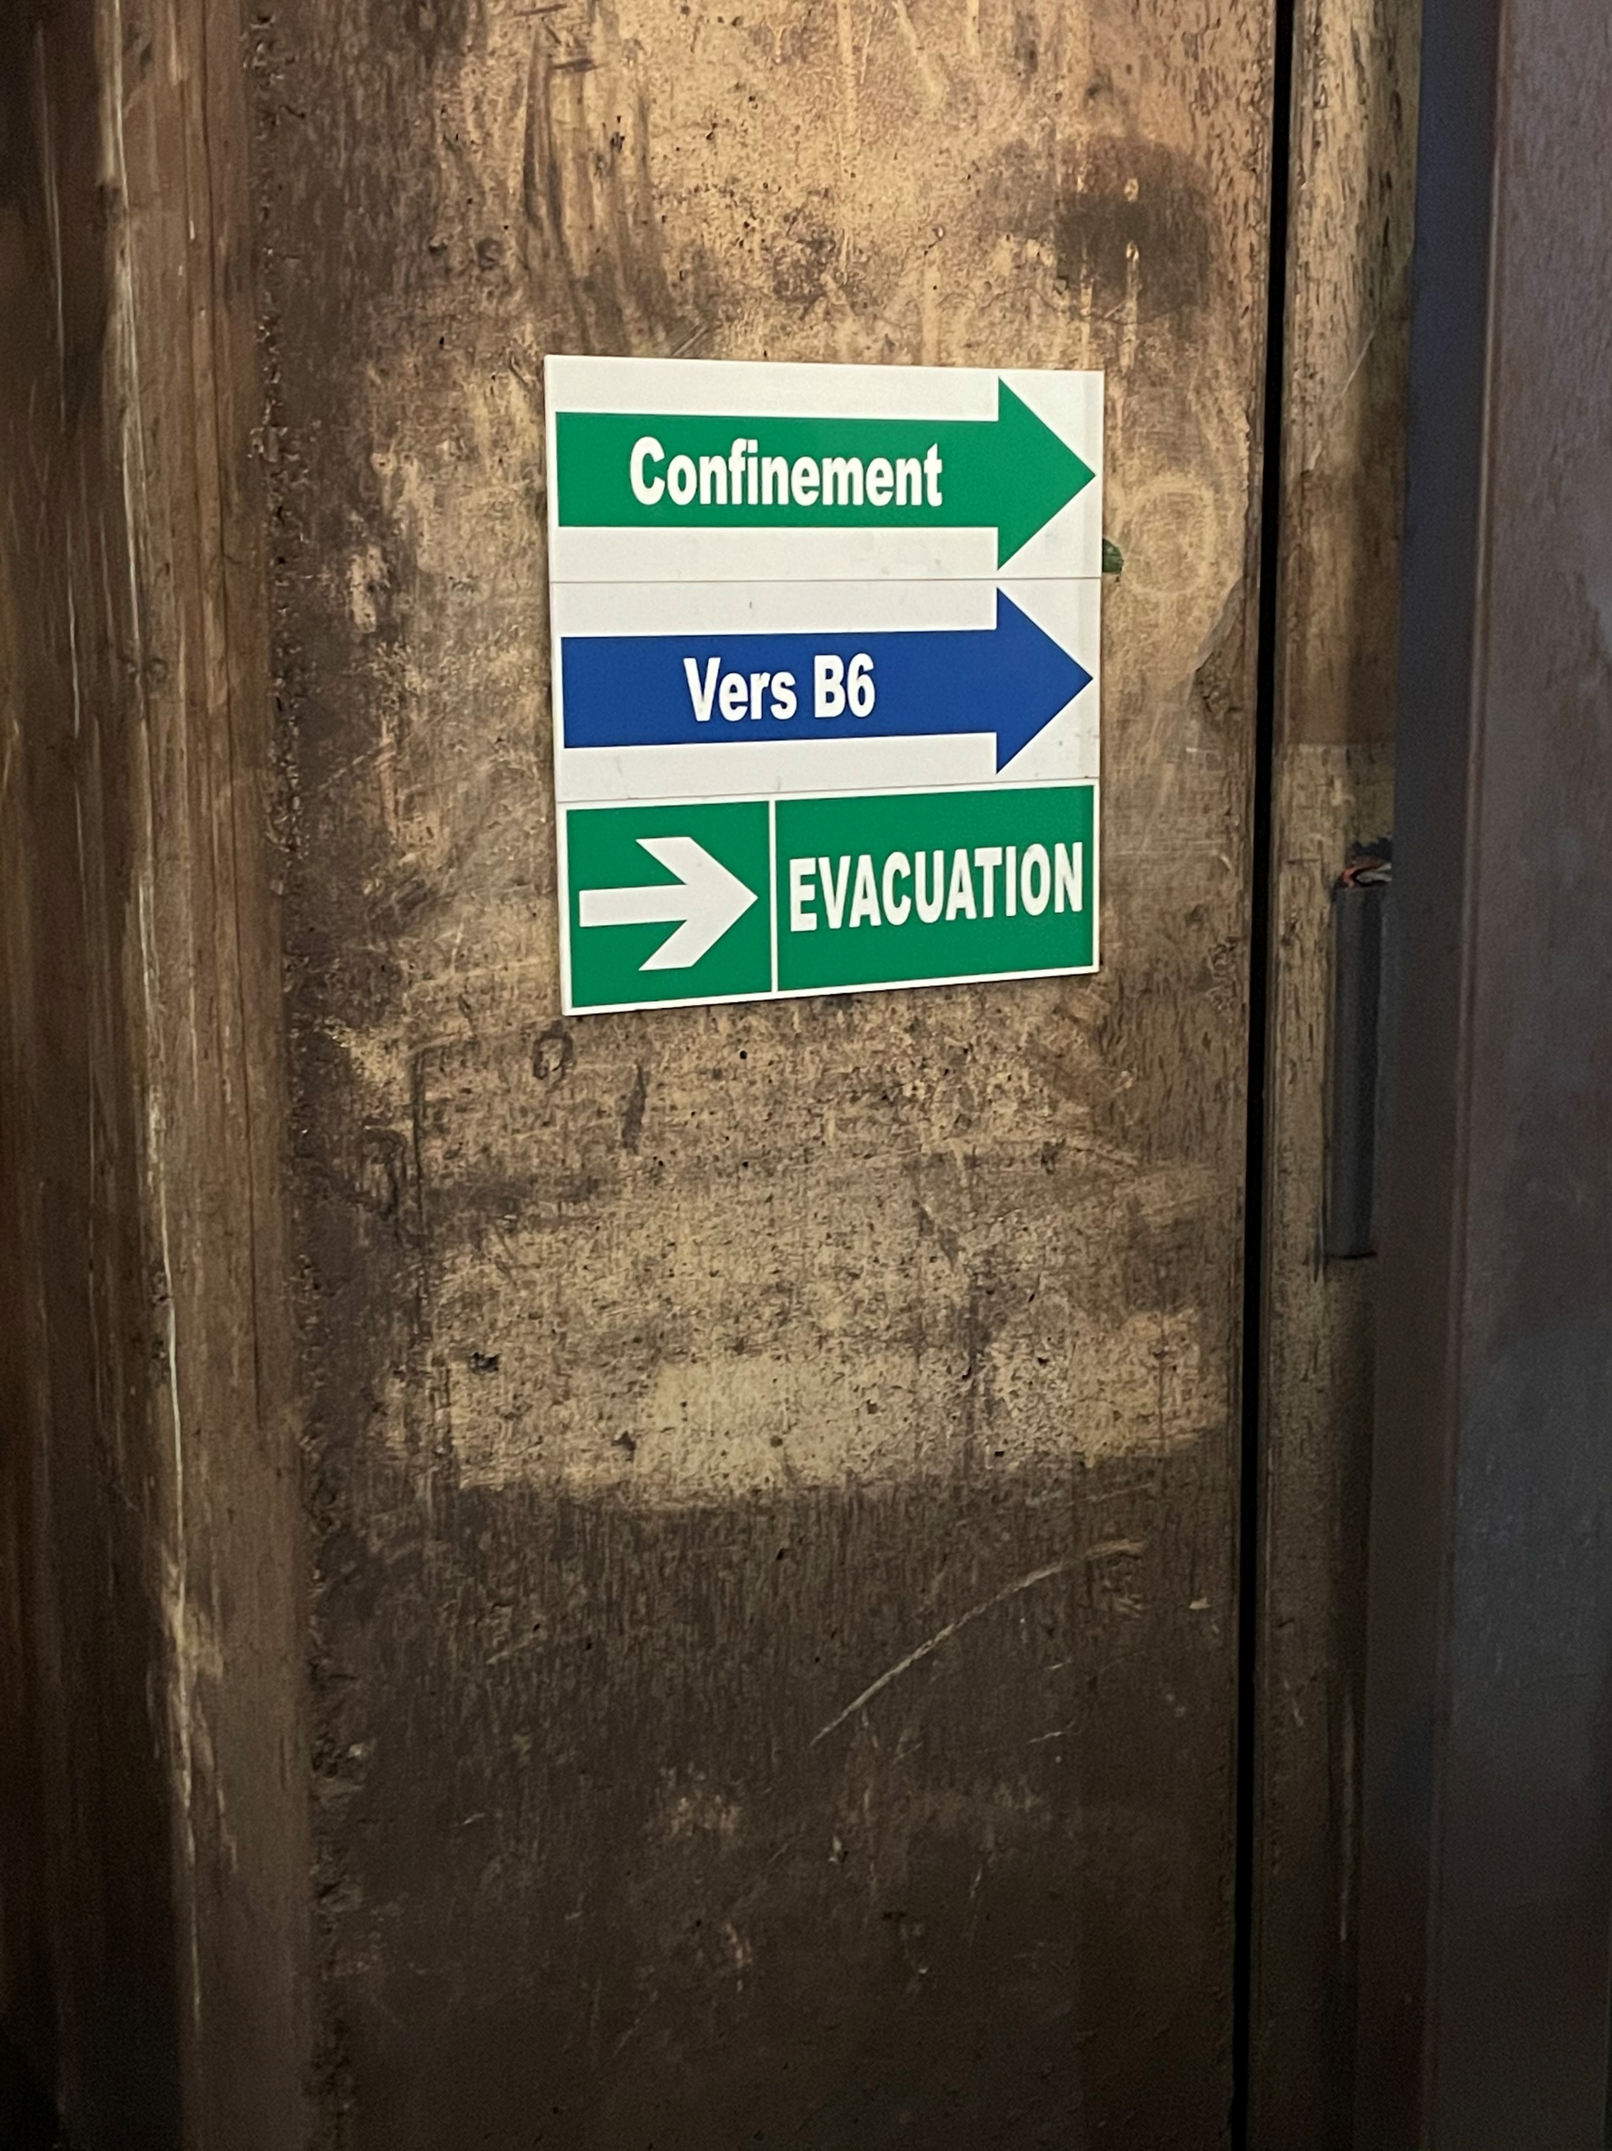
Alarme Incendie et évacuation en cave Hydraulique et cave à Eau
L’ensemble des caves du TAB ont été équipées de sirène d’évacuation en cas d’incendie ou de POI, ainsi que de BAES pour indiquer les différentes sorties des caves.
Une signalisation des accès a été faite ainsi que l’éclairage des extincteurs par des néons rouges,
Lors du déclenchement des sirènes d’évacuation, réalisé en tribune B4, l’ensemble du personnel devra quitter la cave et rejoindre les différents points de rassemblement.
Des essais seront réalisés chaque année afin d’améliorer nos reflexes d’évacuation et nos procédures.
Appel des secours (Ambulance/ Incendie) au 3131 d'un Tel fixe ou au 04.42.47.31.31 d'un portable
Plan de Prévention Zone Train à Bandes
04.42.47.28.59

Slide 21
Instructions de sécurité communes à l’unité – LA/TB/DI
REFERENCE | OBJET
AQ 17637 | Conduite à tenir en cas d’alerte POI ou PPI = Confinement
AQ 5942 | Accès et évacuation zones risque gaz des fours à brames
AQ 17309 | Conduite à tenir en cas de fuite de gaz ou de situation d’urgence sur les fours à brames
AQ 16318 | Accès et conduite à tenir en cas d’incendie à la presse à brames
AQ 23317 | Port des EPI au TAB
AQ 216 | Circulation des véhicules et engins halles du TAB
AQ 18231 | Manutentions au TAB
AQ 14194 | Mesures de protection individuelles contre le risque Légionelles
AQ 5933 | Interventions sur le TAB en laminage côté moteur
AQ 5966 | Intervention dans la zone finisseuses
AQ 16003 | Intervention dans l’enceinte contrôlée des jauges X (sortie F7) hors A.E.
AQ 24917 | Management du cadenas personnel
AQ 25648 | Autorisation d’accès journalière : installation en marche et cadenas visiteur
AQ 6091 | Plan de Prévention
AQ 24862 | Port du masque FFP3 en ZONE FOURS
AQ 25233 | Mise en sécurité des installations avant intervention avec HIRA
AQ 5638 | Procédure manutention USINE
AQ 23824 | Examen d’adéquation de levage
AQ 1026451 | Expression du besoin de levage
Indications relatives à la protection de l’environnement, zone de tri des déchets, rejets aqueux dangereux (légionnelle).
NATURE DES DECHETS | FILIERE D’ELIMINATION | REFERENCE PROCEDURE
Tous déchets | Bennes de tri sélectif | AQ 13974
Indication du type de déchets inscrite sur les bennes
Obligations générales, pour tous travaux ou visite d’installation sauf accès bureaux : port des équipements de sécurité (vêtements de travail, casque, chaussures de sécurité, lunettes de sécurité).
Pour tout travail exécuté, l’EE devra être en possession de l’AS et de la FCPT correspondante, délivrée par la centralisation.
Plan de Prévention Zone Train à Bandes
04.42.47.28.59

Slide 22
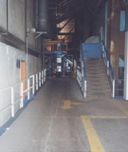
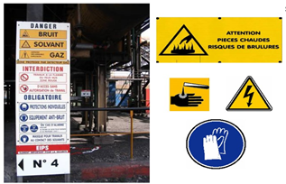



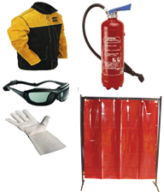
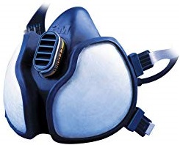
Le port des EPI : OBLIGATOIRE
3- Zones de travail avec équipements spécifiques
EPI clairement définis et imposés par consignes locales
Avec signalisation normalisée et actualisée
1- Circuit visiteurs
-Balisés
-Hors situation dangereuse
-EPI imposés: casque AVEC JUGULAIRE + lunettes de sécurité + chaussures de sécurité ou surchaussures
-EPI complémentaires conseillés: blouse + gants
4- Travaux de soudure, arcairage et de chalumage
EPI imposés:
-Protections respiratoires adaptées obligatoires: cagoule ventilée - ABEK P3
- Protections respiratoires adaptés obligatoires: masque ABEK- filtre P3 pour les personnes proches des travaux et pour les opérations de découpe de rebuts et de loops avec des chalumeaux < à 2 mètres
-Veste en cuir
-Gants
-Lunettes
Extincteur + panneau
2- Zones de travail hors réglementation particulière
(environnement de travail hors bureaux, cabines, itinéraires d’accès)
EPI imposés:
-Casque équipé d’une jugulaire obligatoire + lunettes de sécurité
-Vêtements de sécurité (veste + pantalon ou combinaison)
-Chaussures de sécurité
Protections auditives Obligatoires en laminage
Plan de Prévention Zone Train à Bandes
04.42.47.28.59

Slide 23
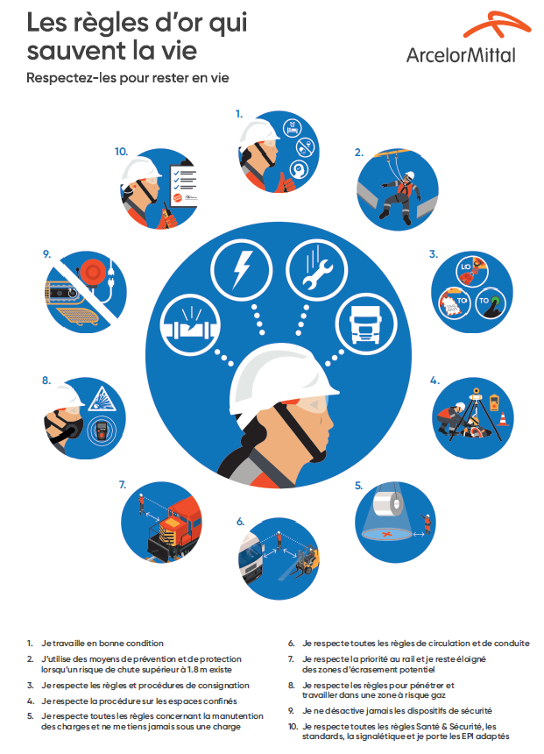
Les règles chez AM
Plan de Prévention Zone Train à Bandes
04.42.47.28.59

Slide 24
Attestations de sécurité (AS), attestations d’accès et FDS
Plan de Prévention Zone Train à Bandes
04.42.47.28.59

Slide 25
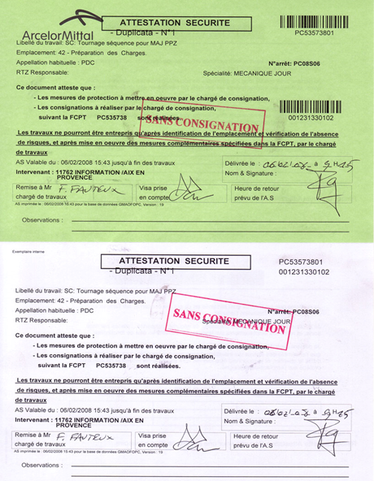
Les AS sans consignation :
  - Elles sont obligatoires pour effectuer des travaux
  - Elles sont délivrées après validation du POS par le Do en centralisation
  - L’exécutant EExt doit avoir :
  Une étude sécurité (mode opératoire)
  La validation des PPS
  -> Pas d'obligation de cadenasser l'AS avec le cadenas personnel et nominatif
Plan de Prévention Zone Train à Bandes
04.42.47.28.59

Slide 26
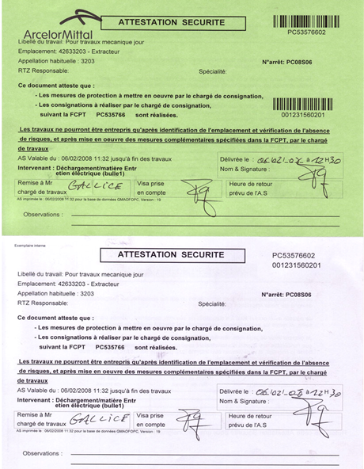
Les AS avec consignation :
  - Elles sont obligatoires pour effectuer des travaux
  - Elles sont délivrées après validation du POS par le Do en centralisation
  - L’exécutant EExt doit avoir :
  Une étude sécurité (mode opératoire)
  La validation des PPS
  Elle doit :
  -> Être posée sur le tableau à AS (une par porte AS)
  -> Être cadenassée (cadenas nominatifs) par chaque personne présente sur le chantier
  Procédures applicables gestion du cadenas: AQ24917
Plan de Prévention Zone Train à Bandes
04.42.47.28.59

Slide 27
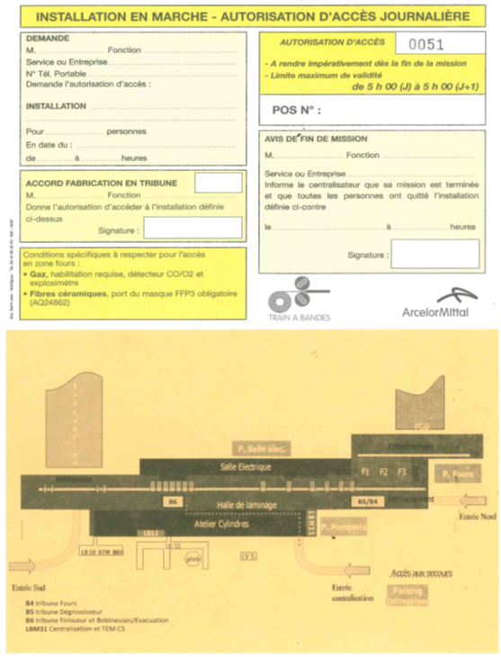
Les Autorisations d’accès
- Pour qui?
  Toutes personnes devant entrer dans la halle du TAB ou de l’ACY et qui n’est pas couvert par une analyse des risques ou pas d’AS
- A quoi ça sert? :
  A prévenir des risques présents le jour de la visite
  Connaître le nombre de visiteur en cas d’évacuation
Plan de Prévention Zone Train à Bandes
04.42.47.28.59

Slide 28
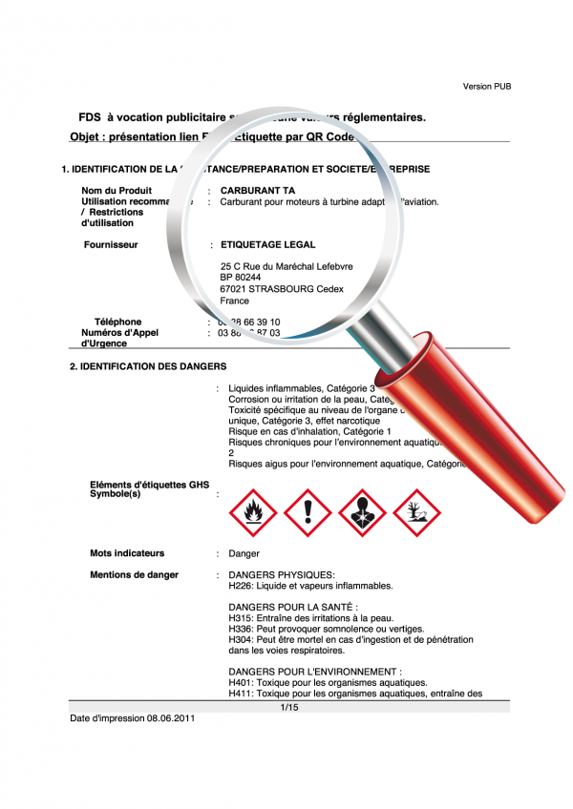
FDS: Fiche de données de sécurité
- Nécessaires lors d'utilisation de produits
- Doivent être réactualisées tous les 3 ans
(préconisé)
- Doivent être accessibles dans le ¼ d'heure en cas de besoin
Plan de Prévention Zone Train à Bandes
04.42.47.28.59

Slide 29
Badgeuses
Plan de Prévention Zone Train à Bandes
04.42.47.28.59

Slide 30
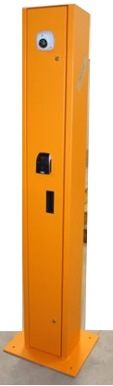
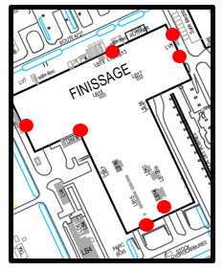
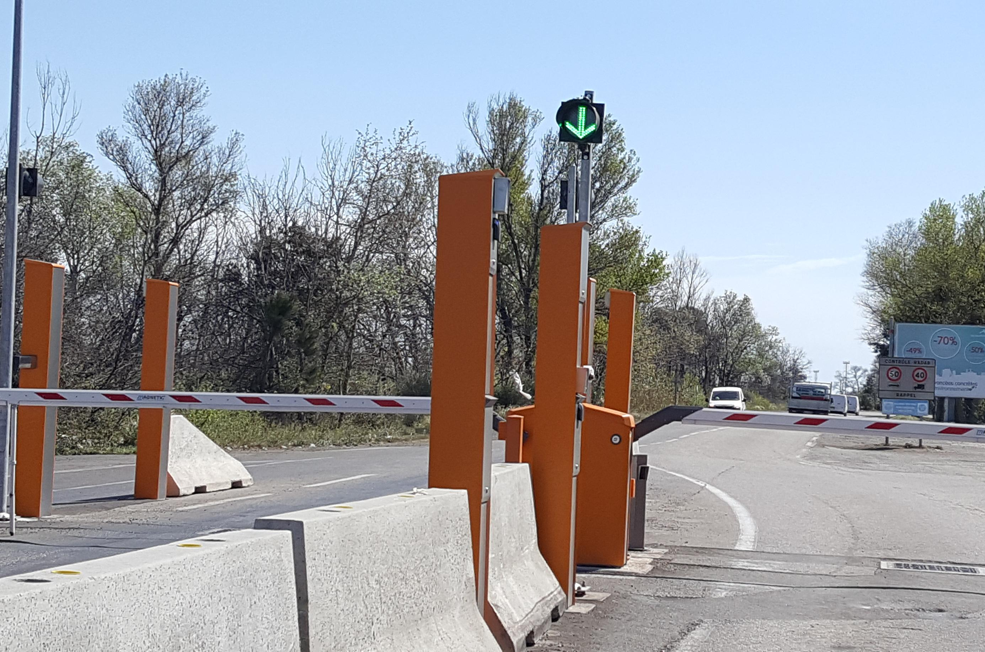
Comment bien badger sur zone
1 2 3 4
Je badge à l’entrée de l ’usine
Je badge lorsque je rentre sur une zone de travail
Je badge lorsque je sors de cette zone de travail
Je badge à la sortie de l’usine
Quelque soit la badgeuse d’entrée ou de sortie de zone, la badgeuse d’entrée et de sortie pouvant être différentes

Slide 31



COMMENT BIEN BADGER
Pourquoi badger ?
Je signale ma présence sur zone
Vision sécurité
Des badgeuses au plus près du terrain
Environ 70 badgeuses dans 19 zones
Bien badger
Je badge à l’entrée de la zone de travail
Je badge à la sortie de la même zone
1 seul et même badge : celui délivré pour l’entrée usine
La badgeuse de sortie n’est pas forcément la même que celle de l’entrée

Slide 32
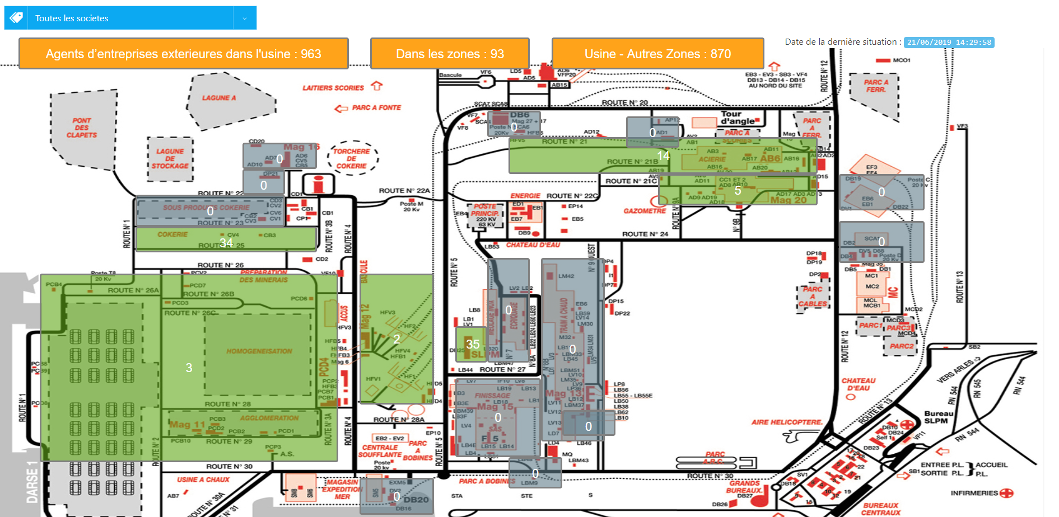
Zones de badgeage

Slide 33
Zones fumeurs
Plan de Prévention Zone Train à Bandes
04.42.47.28.59

Slide 34
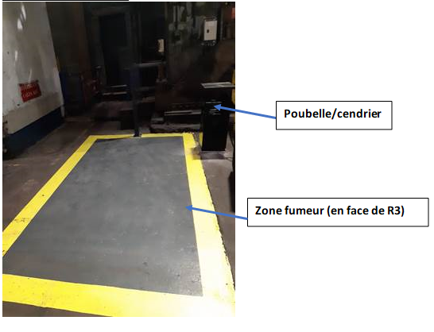
Zones fumeurs TAB
10 zones fumeurs dans la halle du train à bandes ont été identifiées avec la mise en peinture (zone de couleur grise et délimitée par un rectangle de couleur jaune) et 2 zones avec des abris à l'extérieur. Ces zones ont été équipées de poubelles et de cendriers.
Depuis le lundi 30 janvier 2023, il est formellement interdit de fumer ou vapoter en dehors de ces zones.
1ère zone : En face du four 1 derrière les panneaux des AS
2ème zone : En face de la cage R3 (coté opérateur)
3ème zone : En face de la cage R4 (coté opérateur). Proche du local CMI
4ème zone : A côté des WC de la table R6-F1 (coté opérateur)
5ème zone : Sortie F7
6ème zone : En face de la B5 . Après le local de TEM56 (coté opérateur)
7ème zone : Après la tribune B11
8ème zone : en salle électrique (à côté de la salle de contrôle LB63)
9ème zone : Atelier cylindre. En face la 65/2.
10ème Zone : Tribune B10 à l’évacuation du 1er groupe
11ème Zone : Entrée TAB côté géode rouge (extérieur : abris)
12ème Zone : Entre le magasin 13 et le bâtiment LB55 (extérieur : abris)
Merci de bien respecter la règle : fumer et vapoter seulement dans ces zones fumeurs. Le non-respect de cette règle sera sanctionnable.
Plan de Prévention Zone Train à Bandes
04.42.47.28.59

Slide 35
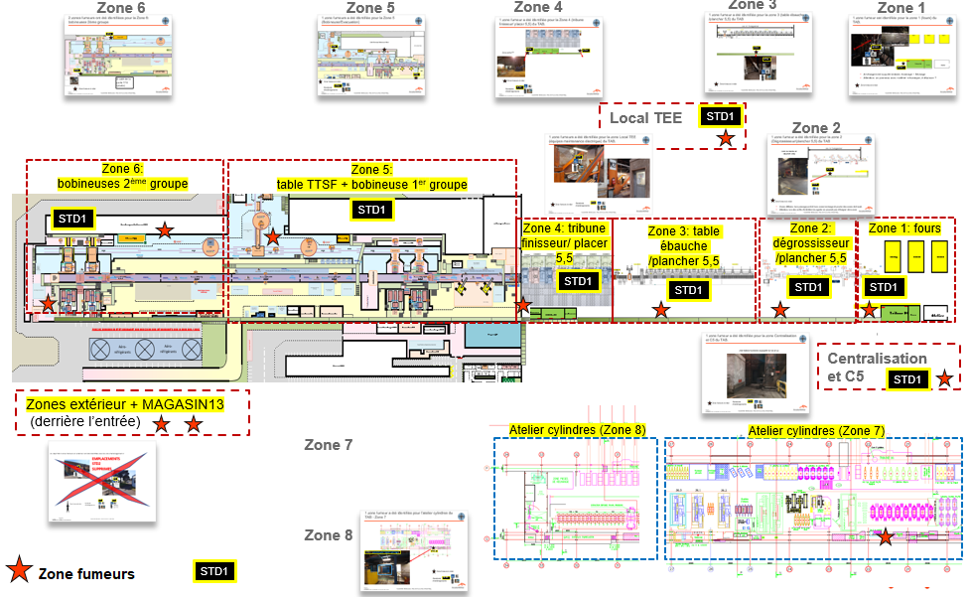
Plan 12 zones fumeurs : 10 à l'intérieur du TAB et 2 à l'extérieur
Plan de Prévention Zone Train à Bandes
04.42.47.28.59

Slide 36
Dangers et risques communs
Plan de Prévention Zone Train à Bandes
04.42.47.28.59

Slide 37

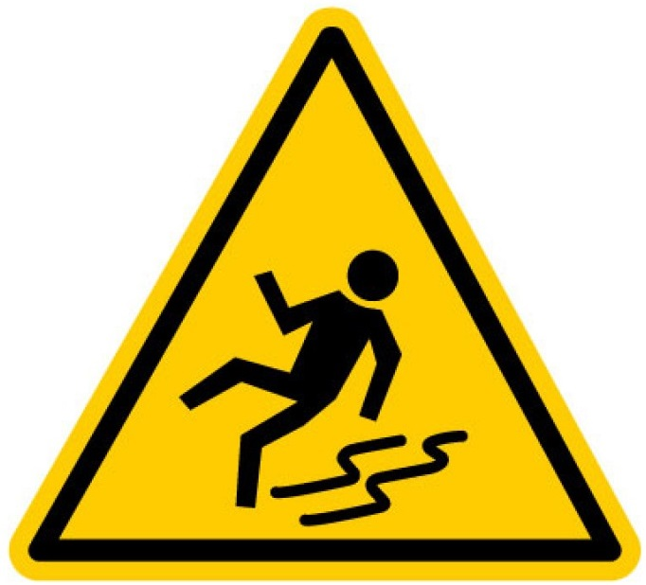


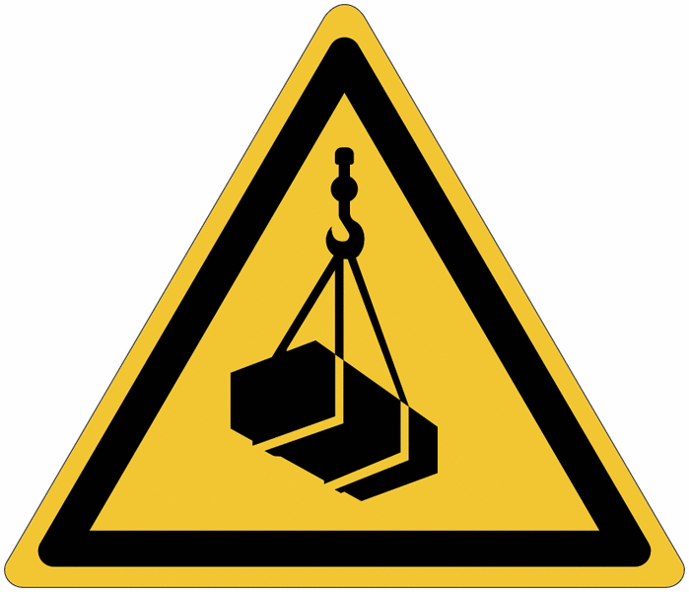

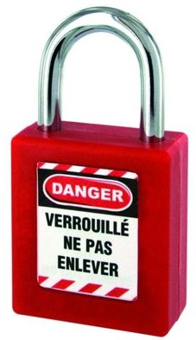
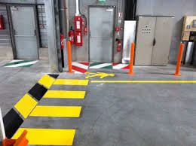

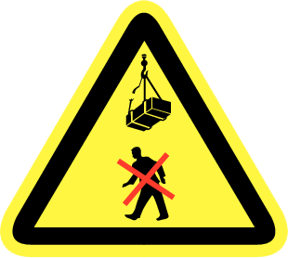


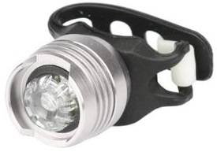
Dangers / risques communs généraux
Sols glissants /
encombrements
Démarrage automatique
Déplacement
Manutention / circulation
-Choc, chutes -Ecrasement -Points rentrants -Poussières -Bruits -Brûlure, coupures
-Entrainement
-Ecrasement - Pincement
- Coincement
- Blessure
-Choc
-Ecrasement - Chute d’une charge en suspension
Se signaler
Règle d’or 5
VIGIE / CHEF DE MANOEUVRE
Plan de Prévention Zone Train à Bandes
04.42.47.28.59

Slide 38
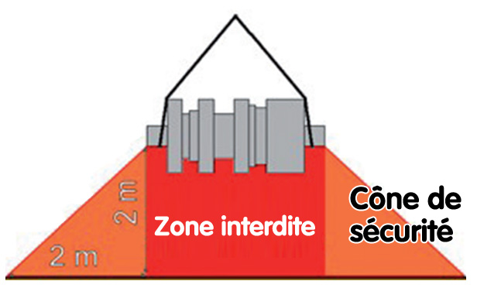
LES MANUTENTIONS:
Pontier :
Répond uniquement aux ordres du chef de manœuvre identifié
Il est en relation avec la vigie et attend son « top » avant de démarrer une nouvelle manœuvre
Grutier :
Répond uniquement aux ordres du chef de manœuvre
Allume le gyrophare en tête de flèche lors des phases de manutention.
Flèche en bas et gyrophare éteint = le pont peut circuler au-dessus de la grue moteur arrêté (cabine vide).
Jamais sous la charge : hors du cône de sécurité, les risques sont considérablement limités.
Plan de Prévention Zone Train à Bandes
04.42.47.28.59

Slide 39
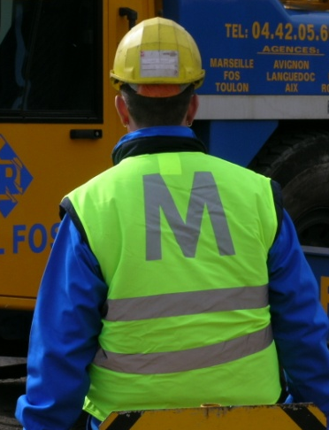
LES MANUTENTIONS:
Chef de manœuvre :
Être formé au rôle de chef de manœuvre
Lorsque le conducteur (pontier cabine, radio commande, boite à boutons) ne peut pas suivre des yeux la totalité des mouvements de la charge ou d’un élément mobile de son engin
Chaque fois qu’il y a une opération de levage à effectuer par une grue (sauf disposition particulière précisée lors du PDP)
Il est équipé d’un gilet jaune fluorescent (HV) marqué de la lettre« M »
Dirige le pont / la grue par gestes de commandement normalisés (AFNOR) lors des opérations de pose / dépose de pièces
Il doit se situer à un endroit d’où il puisse tout voir
Il est assisté, si nécessaire, par une ou plusieurs personnes (vigies), notamment pour éviter toute interférence pont/engin si leurs champs d’action se recouvrent
Un même agent ne peut pas être élingueur et chef de manœuvre simultanément, mais il peut assurer successivement ces tâches.
Plan de Prévention Zone Train à Bandes
04.42.47.28.59

Slide 40
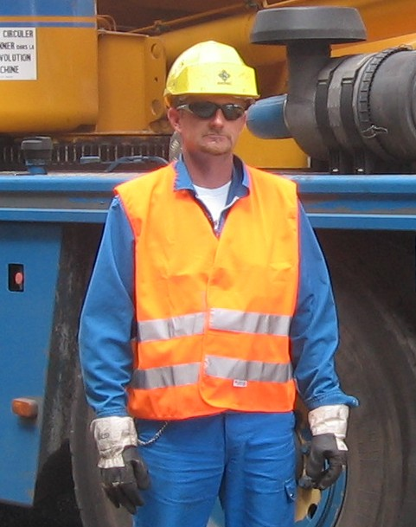



LES MANUTENTIONS:
Vigie:
Est formée au rôle de vigie
Est en bonne condition
Doit s’informer :
  du type de manutention
  des mesures de prévention et de protection mises en place
  de la nature de la tâche en tant que vigie
Participe au moment sécurité avec le chef de manœuvre et le levageur (pontier, grutier…)
Il est équipé d’un gilet orange fluorescent (HV) marqué de la lettre« V »
Repère la zone de travail
Est dans une zone sécurisée
Est dédiée au rôle de vigie uniquement
Est tout le temps présent sur la zone
Prévient les différentes personnes dans la zone de l’approche du danger
Est ferme et directif pour faire évacuer le personnel
Interdit l’accès à la zone de levage quand
c’est nécessaire
Communique avec le chef de manœuvre
Mise en place d’une vigie selon l’étude sécurité
Etre vu de tous (port du gilet orange)
Voir l’ensemble du chantier
Etre entendu et respecté
Plan de Prévention Zone Train à Bandes
04.42.47.28.59

Slide 41
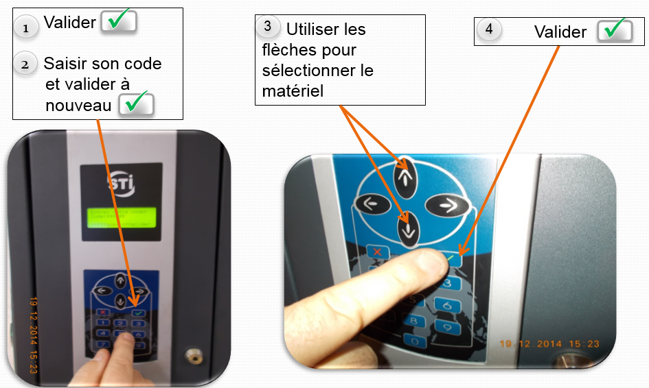
Boîte à clés
La boite à clés :
Le code utilisateur est personnel
Avant d’utiliser le pont (ou l’engin):
Chaque utilisateur doit prendre la clé avec le code personnel qui lui a été remis
Il est formellement interdit de laisser la radio commande (R/C) avec la clé dessus sans surveillance
Il est formellement interdit de donner son code personnel, de donner la R/C ou l’engin sans avoir remis la clé sur la boite
Le carnet de bord :
Il est l’outil de suivi principal des ponts
Il doit être :
Consulté avant l’utilisation des ponts
Rempli après les essais de prises de poste
Renseigné en cas de panne ou de dysfonctionnement
Rempli en fin d’utilisation toutes anomalies ou restrictions doivent être inscrites sur le rapport
En fin d’utilisation de l’engin ou autre matériel, remettre la clé au tableau en respectant les emplacements définis.
Plan de Prévention Zone Train à Bandes
04.42.47.28.59

Slide 42

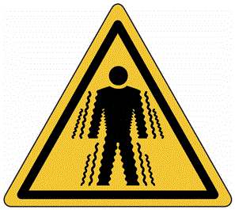

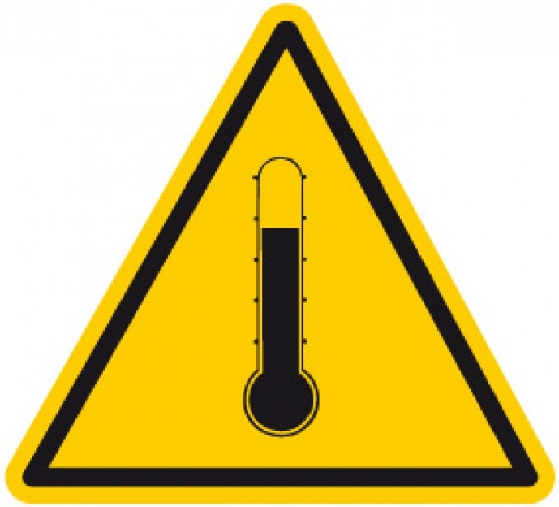
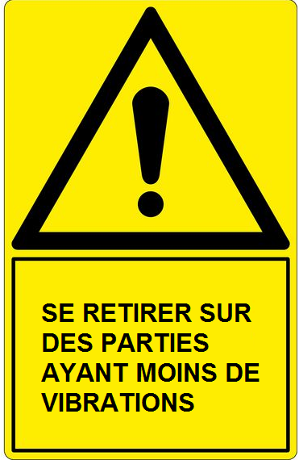
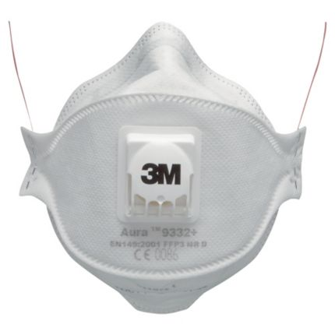


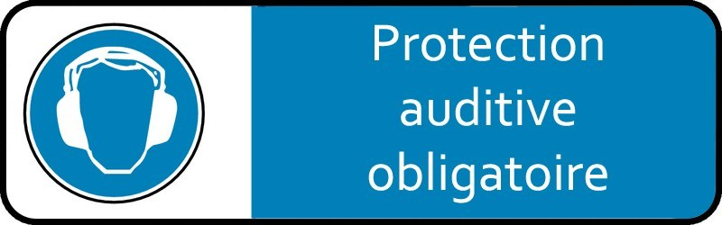



Dangers / risques communs généraux
CMR/ FCR
Vibrations
Bruit
Chaleur
-Inhalation FCR
-Ingestion FCR -Irritation
-Difficultés respiratoires
-Désagrément
-Perte d’équilibre
-Atteintes auditives
-Vertiges
- Perte d’attention
- Bourdonnements
-Déshydratation
- Vertige
- Fatigue
Plan de Prévention Zone Train à Bandes
04.42.47.28.59

Slide 43




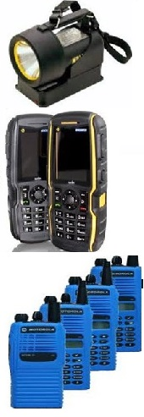
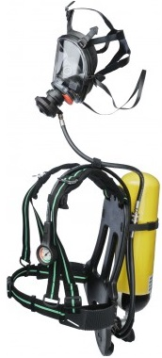

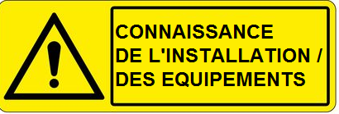


Risques communs généraux
Manque d’éclairage
Electricité et rayonnements
Gaz
-Chutes plain-pied
-Fausse manipulation -Fatigue
-Enervement
-Electrisation
-Brûlures
-Electrocution
-Irradiation
Asphyxie
Formations / Habilitations
Respecter la signalétique
Formations / Habilitations
Passage obligatoire à la tribune B4 pour autorisation d’accès (four)
Plan de Prévention Zone Train à Bandes
04.42.47.28.59

Slide 44


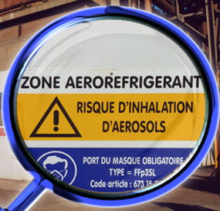



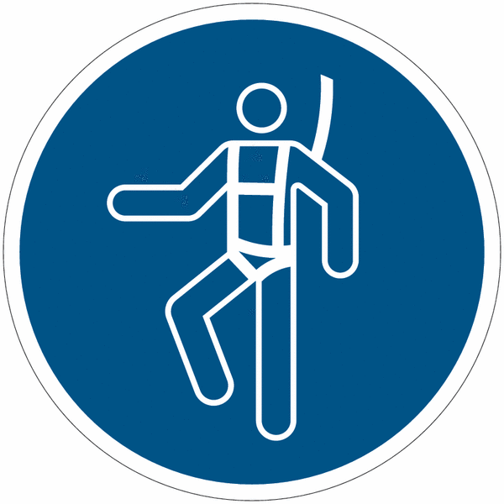

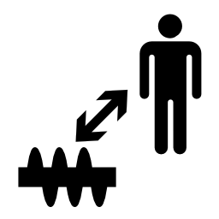


Risques communs généraux
Projections
Biologique
Travaux en hauteur
-Blessure
-Brûlure
-Coupure
-Heurt
-Inhalation de micro-organismes
-Ingestion de micro-organismes
-Chute de hauteur
-Perte d’équilibre
-Blessure
Règle d’or 2
Plan de Prévention Zone Train à Bandes
04.42.47.28.59

Slide 45









Risques communs généraux
Incendie
Chimique
Zone ATEX
Explosion (zone four)
-Blessure
-Brûlure
-Blessure
-Brûlure
-Intoxication/irritation
-Explosion
-Brûlures
- Blessures
Autorisation d’accès/Formations/Habilitations
FDS accessible dans le ¼ d'heure
Date de - de 3 ans
Plan de Prévention Zone Train à Bandes
04.42.47.28.59

Slide 46








Risques communs généraux
Equipements
sous pression (fuite haute pression, explosion)
Cheminement au-dessus
de la ligne de passe
Environnement
poussiéreux
-Coincement, écrasement
-Être happé
-Heurt, blessure, coupure
-Être projeté, glissade
-Irritation, ingestion
-Blessure
-Chute de hauteur
-Brûlure (rayonnements)
-Inhalation de poussières
-Ingestion de poussières
-Poussières dans les yeux, lésions oculaires
Ou R6, ou tunnel E1, cisaille, 1er groupe, SIAS
En bord de ligne
(EPI adaptés)
Formations/Habilitations
Plan de Prévention Zone Train à Bandes
04.42.47.28.59

Slide 47



Les Espaces Confinés: EC
Dangers :
Atmosphère déficiente en oxygène
Accès restreint
Risques:
Asphyxie/ hypoxie
Malaise
Difficulté de porter secours
Formation EC
Avoir un permis de pénétrer validé par un DO
Avoir une vigie dédiée uniquement à cette opération
Analyses de risques, contrôles atmosphériques
Consignation
PPS, procédures d’intervention, instructions
Ventilation renforcée
Registre espaces confinés TAB - Share Point : N° DMSI : 1637538348-488
Plan de Prévention Zone Train à Bandes
04.42.47.28.59

Slide 48


Les ouvertures dans le sol:
Dangers:
- Ouvertures au sol
Risques:
Chute de hauteur
Blessures
Toute ouverture (trappe, puisard, fosse,…) est protégée
Par un garde-corps
Ou par un balisage à distance
Les garde-corps et balisages sont définis (standards Fos)
L’utilisation des balisages est réglementée par procédure
Plan de Prévention Zone Train à Bandes
04.42.47.28.59

Slide 49

Tables à rouleaux - TAB
Rappel pour supprimer le risque de chute et donc d’accident :
Lors d’intervention sur les tables à rouleaux au TAB: utilisation de moyens contre le risque de chute de hauteur lorsque le risque est présent (utiliser les platelages (plaques), s’attacher …)
INTERDICTION de passer sur les tables sans moyens de protections
Plan de Prévention Zone Train à Bandes
04.42.47.28.59

Slide 50
Dangers / risques spécifiques dans les différentes zones
Plan de Prévention Zone Train à Bandes
04.42.47.28.59

Slide 51
Zone fours
Plan de Prévention Zone Train à Bandes
04.42.47.28.59

Slide 52



Zone four
Présence d’eau benzolée, résidus de gaz coke et benzène lors d’ouverture de conduite
Difficulté respiratoire avec le port du masque FFP3
Travaux : travailleurs isolés
Présence de FCR
Travaux en binôme
Formation Port du masque FFP3 et formation FCR
Plan de Prévention Zone Train à Bandes
04.42.47.28.59

Slide 53


Zone four
Eau chaude suite à rupture des flexibles ECRF sous fours : brûlures
Flammes à proximité des portes enfournements ou défournements : brûlures
Présence d’oxyde de soufre dans les fumées (NOX et SOX) : Risque chimique
Irritations et des crises d’asthme chez les asthmatiques (ou une gêne)
Lors d’intervention sur les flexibles
Interdit en production
Masques spéciaux sur les niveaux supérieurs des fours si besoin = ARI (appareil respiratoire isolant)
Plan de Prévention Zone Train à Bandes
04.42.47.28.59

Slide 54
Risques majeurs de la zone four: risque gaz et risque en zone ATEX
Plan de Prévention Zone Train à Bandes
04.42.47.28.59

Slide 55






Risque majeur four à brames : risque gaz : Zones à risque gaz (ZAG) => port du détecteur gaz obligatoire
=> La zone s’étend des caves aux toitures (y compris les passerelles zénithales /Chemin de roulements des ponts)
Panneau présent sur tous
les portillons d’accès à la zone
Pot de purge
Zone de comptage d'azote
Plan de Prévention Zone Train à Bandes
04.42.47.28.59

Slide 56

Risque gaz (risque présent 100% du temps : En marche ou à l’arrêt)
Atelier fours à brames:
Gaz coke 5 à 7% de CO
CO
Azote
Gaz naturel
Le monoxyde de carbone : un poison!
Sournois : incolore, inodore, insipide toxique à très faibles doses
Très grande affinité (200 fois > O2) pour l’hémoglobine qui devient incapable de transporter l’Oxygène dans l’organisme symptômes (selon concentration et durée d’exposition)
AZOTE
GAZ
NATUREL
Teneur en CO | Les symptômes associés
100 ppm | Maux de tête
500 ppm | Violents maux de tête, bourdonnements, vertiges
1000 ppm | Syncope
2000 ppm | Coma, mort
5000 ppm | Mort foudroyante
Gaz
Coke
CO
CO = RISQUE INTOXICATION
Plan de Prévention Zone Train à Bandes
04.42.47.28.59

Slide 57



Risque Azote : Anoxie
  L’azote est partout sur les fours (en cave F3, zone sécheurs, planchers gaz, voute…)
  Lors des arrêts four ou en cas de défaillance, les fours sont inertés avec de l’azote
Détecteur oxygène (O2) indispensable!!
Nouveau paramétrage de détecteurs gaz
1 réflexe unique et simple
L’alarme sonne
je quitte la zone
Plan de Prévention Zone Train à Bandes
04.42.47.28.59

Slide 58

Le risque ATEX
La zone four possède
des zones ATEX
 | Inflammable / explosif
Gaz naturel
Monoxyde de carbone Gaz de cokerie
Source de dégagement |  | Matière inflammable | Zone dangereuse
Description | Position | Réf. | Type de zone | Etendue de la zone
 |  |  | 0-1-2 | Verticale | Horizontale
Emission de gaz de coke liée à une fuite | Vannes et raccords non soudés sur réseau GFC (et inertage*) dont prises d’échantillon et vannes ligne purge (évacuation condensats) et prises d’échantillon | GFC | 2EN | Autour des sources de dégagement
Emission de gaz naturel liée à une fuite | Vannes, et raccords non soudés sur réseau GN dont vannes ligne purge | GN | 2 | sphère de 1 m de rayon centrée sur chaque source de dégagement
  Le port de l’explosimètre est obligatoire sur l’ensemble de la zone four de la cave aux cheminées sur le toit
Plan de Prévention Zone Train à Bandes
04.42.47.28.59

Slide 59
Zone dégrossisseurs
Plan de Prévention Zone Train à Bandes
04.42.47.28.59

Slide 60


Zone dégrossisseur
Projection d’eau haute pression de E1 à E6: brûlure, blessure
Sortie d’ébauche de la ligne de laminage: écrasement
Accéder à la table à rouleaux: chute de hauteur
Risque lié au cheminement (E1 à R6 : salle des moteurs TAB (LB63))
Autorisation d’accès/Formations/
Habilitations
Respect signalisation
Respecter les distances de sécurité
Respecter les distances de sécurité
Positionnement de plateaux
Plan de Prévention Zone Train à Bandes
04.42.47.28.59

Slide 61
Zone pomperie
Plan de Prévention Zone Train à Bandes
04.42.47.28.59

Slide 62





Zone pomperie
Produit de traitement de l’eau pouvant présenter une toxicité; légionnelles (Extérieur à la halle du TAB)
Réservoirs de grande capacité (espace confinés): noyade
Travaux dans les conduites : asphyxie
Présence de produit dangereux (Travaux dans la halle du TAB): intoxication
Présence gilet de sauvetage
Ventilation conduite
Formations/Habilitations/Permis
Procédures
espaces
confinés
Extracteur d’air
Procédures
espaces
confinés
FDS
Limitation des travaux la nuit
Plan de Prévention Zone Train à Bandes
04.42.47.28.59

Slide 63
Zone pomperie
Présence d’azote au niveau du ballon ECRF et travaux dans des capacités: asphyxie
Eau chaude suite à rupture de flexibles ECRF: brûlure
Intoxication au CLO2
Formations/Habilitations/Permis
En fonction de l’analyse de risques
Port du détecteur CLO2 pour toute intervention et visite sous plancher filtre à sable
Procédures
espaces
confinés
Lors d’intervention sur flexibles
Port du masque P3
Plan de Prévention Zone Train à Bandes
04.42.47.28.59

Slide 64
Zone finisseurs
Plan de Prévention Zone Train à Bandes
04.42.47.28.59

Slide 65

Zone finisseur
Sortie d’ébauche de la ligne de laminage: écrasement
Chargement de rebus : écrasement
Accès derrière finisseur et sur les cages
Sortie de la bande
Casse d’allonge
Loop: écrasement, coupures, blessure
Projection d’un morceau de lame cisaille suite à un incident de chevauchement de lame: coupures, blessures, brûlures
Zone de chargement des rebus
Sans verrouillage de la rotation des lames
Respecter les distances de sécurité
Analyse de risques + Inspection visuelle (AS)
Instructions de sécurité
Plan de Prévention Zone Train à Bandes
04.42.47.28.59

Slide 66


Zone finisseur
Points rentrants: pincement, coincement
Mise en place de cylindres: écrasement, heurt
Intervention en intercage : écrasement, coupure, blessure
Risque de projection de froissage (Cages F1 à F7)
Analyse de risques avant intervention
Plancher 5,5
laminage de certains produits => passage à B6
Plancher 5,5
Fermer les grilles sur les intercages 45, 56 et 67 pendant le laminage
Instructions de sécurité
Plan de Prévention Zone Train à Bandes
04.42.47.28.59

Slide 67
Zone caves
Plan de Prévention Zone Train à Bandes
04.42.47.28.59

Slide 68
Zone cave
Nettoyage au Karcher (mise en suspension des bactéries) et cave: inhalation, ingestion et contact bactéries
Risques du sluice et des puisards (sluice situé sous la ligne de passe du TAB, chutes d’eau): noyade
Formation – Habilitation Habydro 0 minimum
Port du masque FFP3 en caves lors des interventions suivantes: nettoyage et changement de filtres Morgoil et lors d'ouverture d'un circuit hydraulique
Eclairage individuel
Sluice (pendant la production)
Plan de Prévention Zone Train à Bandes
04.42.47.28.59

Slide 69
Zone bobineuses
Plan de Prévention Zone Train à Bandes
04.42.47.28.59

Slide 70



Zone bobineuses (en marche)
Dégagement d’un loop: brûlure, écrasement
Equipements à haute température: brûlure, blessure
Accès aux bobineuses: blessure
Dégagement de vapeur ou projection de gouttelette: ingestion de graisse, huile, poussières
Projection de morceaux de bande lors du bobinage des produits cassants: coupure, blessure
Instructions de sécurité
Vêtements couvrants fermés, lunettes d'oxycoupage ou écran facial teinté
Vigilance
Plan de Prévention Zone Train à Bandes
04.42.47.28.59

Slide 71
Zone bobineuses (en arrêt)
Accéder à la table à rouleaux: chute de hauteur
Coactivité très importante
(interaction pont/grue): Dommage, heurts de machines, chute de charges, écrasement
Alimentation des moteurs: risque électrique
Formations/Habilitations
Préparation au préalable du chantier
Mode opératoire
Positionnement de plateaux
Vigie
Plan de Prévention Zone Train à Bandes
04.42.47.28.59

Slide 72
Zone évacuation
Plan de Prévention Zone Train à Bandes
04.42.47.28.59

Slide 73
Zone évacuation
Voisinage de coils chauds: Brûlure
-Rupture de feuillard et déspirage
-Sortie de bandes de la ligne de laminage : écrasement, être projeté, brûlure
Equipements à haute température : brûlures par contact, ou par rayonnement
Activité continue sur écran: maux de tête, dégradation de l'acuité visuelle, TMS
Adaptation poste de travail
Formations
Vigilance
Plan de Prévention Zone Train à Bandes
04.42.47.28.59

Slide 74
Zone évacuation
Mouvement de machine et/ou mouvement de pièce : être happé, coincement
Dégagement du Loop: écrasement, brûlure
Projection et inhalation de peinture: irritation
HIRA (pour dégagement de loop compliqué)
AS
Respecter les consignes de verrouillage des zones comportant des dangers- installations à démarrage automatique – Convoyeurs: système de clés à retirer pour verrouiller les installations lors d’interventions
Plan de Prévention Zone Train à Bandes
04.42.47.28.59

Slide 75
Risques / Dangers Atelier Cylindres
Plan de Prévention Zone Train à Bandes
04.42.47.28.59

Slide 76

Dangers /risques de la zone atelier cylindre:
Rails au sol (semi-portique): Risque de chute de plain-pied
- Vigilance, pas de précipitation
Circulation dans l’atelier cylindres : chutes, heurt, écrasement
Laisser l’accès à B6 libre pour les secours
Pas de stationnement
Respect instructions circulation Atelier Cylindres
Manutention d'un cylindre :Levage à la grue / pont dans la halle ACY: écrasement, chutes d’objets, heurt, blessure, piqure d’élingues, coincement
- Se tenir loin de la charge (du danger)
Bonne visibilité (pontier) des opérateurs qui manipulent les élingues
Respect feu (sirène) lié à la manutention (passage du pont)
Lors des arrêts faire attention au pont lorsque l’on passe du finisseur à l’atelier cylindre via sous B6
Levage à la grue dans la halle ACY : hauteur maxi flèche 17m
Plan de Prévention Zone Train à Bandes
04.42.47.28.59

Slide 77
Risques / dangers salle des moteurs/ électrique
Plan de Prévention Zone Train à Bandes
04.42.47.28.59

Slide 78

Dangers /risques de la zone salle des moteurs / électrique:
Arc électrique: Brulure oculaire, brulure cutanée
Contact direct et contact indirect (défaut d’isolement): Electrisation, électrocution
Énergie potentielle, tension induite, condensateur : Electrisation, électrocution
Formation/ recyclage C18510 et habilitation minimum H0B0
Instructions de sécurité + intervention avec AS
Passage par LB63 pour se signaler
Port des EPI (gants isolants BT/HT adaptés + visière lors des VAT ou mesurage par exemple, gants anti-coupures résistants aux projections de métal)
Protection collective (Écran, barrières ...)
Shunts avec fusible obligatoire
Moment sécurité avant intervention (électricien)
Port des bijoux interdit
Tapis Isolant
Audit de contrôle "Etape 4" Habilitation électrique
Outillage isolé et en bon état (contact indirect)
Contrôle d’isolement (des installations) (contact indirect)
Plan de Prévention Zone Train à Bandes
04.42.47.28.59

Slide 79

Dangers /risques de la zone salle des moteurs / électrique :
Consignation / déconsignation : Electrisation, électrocution
Court-circuit: Brûlure oculaire, brûlure cutanée
Travaux sur installation isolée et éloignée: Malaise, accident, glissade
Faire la V.A.T avant intervention
Mise en place du système codes-barres = vérification du positionnement géographique et vérification de la manœuvre de consignation de l'organe manœuvrable
Instructions de sécurité
Habilitation
Consignation et port des EPI
Faire la V.A.T avant intervention
Formation/ recyclage C18510 et qualification du personnel
Utilisation d'outillage isolé et en bon état
Habilitation
Intervention en binôme si possible
Utilisation de moyen de communication portable (T/W)
Habilitation
Plan de Prévention Zone Train à Bandes
04.42.47.28.59

Slide 80
Les moyens de secours
A utiliser pour la protection incendie uniquement
Plan de Prévention Zone Train à Bandes
04.42.47.28.59

Slide 81

Implantation du Matériel de 1ère Intervention dans la Halle
Plan de Prévention Zone Train à Bandes
04.42.47.28.59

Slide 82

Implantation du Matériel de 1ère Intervention dans la Salle des moteurs
Plan de Prévention Zone Train à Bandes
04.42.47.28.59

Slide 83

Implantation du Matériel de 1ère Intervention dans la Salle des moteurs
Plan de Prévention Zone Train à Bandes
04.42.47.28.59

Slide 84

Implantation du Matériel de 1ère Intervention aux Bobineuses Niveau 0
Plan de Prévention Zone Train à Bandes
04.42.47.28.59

Slide 85

Implantation du Matériel de 1ère Intervention dans les Caves
Plan de Prévention Zone Train à Bandes
04.42.47.28.59

Slide 86
C2SCT
Plan de Prévention Zone Train à Bandes
04.42.47.28.59

Slide 87

Les Membres C2SCT TAB- finissage
NOMS | Département | Téléphone | Observations
KERCKHOF Thomas | TAB | 06 15 41 90 06 | Président de la C2SCT
DOLOT Olivier | Finissage | 06 23 73 03 76
BEAUDOUX Olivier | Logistique | 06 09 54 62 34
CARISTO Grégory | TAB
RAFAI Haouass | TAB | 06 59 23 74 38
RIGAUD Pierre | SST | 34 61 | Médecin du travail
AYDJIAN Audrey | SST | 34 60 | Médecin du travail
Plan de Prévention Zone Train à Bandes
04.42.47.28.59

Slide 88
Service sécurité et principales entreprises extérieures
Plan de Prévention Zone Train à Bandes
04.42.47.28.59

Slide 89
Entreprises extérieures
Four à brame | Pomperie | Dégrossisseur | Finisseur | Bobineuses | Evacuation | Salle électrique | Atelier cylindre
AZUR INDUSTRIES | NALCO | ACTEMIUM | ACTEMIUM | ENDEL | ENGIE | DYNAE | BV
BAGOT | NASA | AIR Groupe | ADF | ENGIE | FOSELEV | APAVE | BOCCARD
BV | PROVELEC | ADF | FOSELEV | FOSELEV | HARSCO | BV | RONALEV
ETIM | RONALEV | FOSELEV | HARSCO | HARSCO | PROVELEC | MAN | SETP
FOSELEV (Arrêt souvent) | SETP | HARSCO | MAN | INEO | RONALEV | PROVELEC | SME
HARSCO | SODISUD | NASA | PROVELEC | MAN | SETP | RONALEV | JOHN COCKERILL
MAN | TECMI | PROVELEC | SODISUD | NASA | SNEF | SETP
RONALEV | FOSELEV | RONALEV | TECMI | PROVELEC | SODISUD | SNEF
PREVEL | HARSCO | SETP | RONALEV | SMRI | TECMI | SODISUD
PROVELEC | MAN | SNEF | SETP | SETP | SME | TECMI
SETP | SME | SODISUD | SME | SNEF |  | SME
SNEF | ETIM | SPIE | JOHN COCKERILL | SODISUD |  | JOHN COCKERILL
SODISUD |  | TECMI | ETIM | SODISIDE (table à rebuts)
TECMI |  | SME |  | TECMI
SME |  | ETIM |  | SME
ONET -> Poste de garde
ELIS-> Vêtements
CATANIA -> Sanitaires
ISOR -> Entretien locaux
Plan de Prévention Zone Train à Bandes
04.42.47.28.59

Slide 90
Service sécurité
Nom Prénom | Fonction | N° de tel | N° de tel | E-mail
Faucon Boris | Préventeur | 04 42 47 28 59 | 07 77 11 91 00 | BORIS.FAUCON@ARCELORMITTAL.COM
Bertinetti Marie | Manager - HSE | 04 42 47 31 84 | 06 29 82 70 90 | MARIE.BERTINETTI@ARCELORMITTAL.COM
Plan de Prévention Zone Train à Bandes
04.42.47.28.59

